Slide 1
Pengertian Protokol
Menurut KUBI
Protokol adalah peraturan peraturan upacara kepala negara berkenaan penyambutan tamu tamu negara
Protokol adalah surat surat resmi yang memuat hasil hasil perundingan
Istilah lain Protokol adalah
1. etiket pergaulan internasional
2. sopan santun pergaulan internasional
3. tata tertib pergaulan internasional
4. pedoman tata cara pergaulan internasional
5. kumpulan peraturan upacara yang dituruti oleh semua
pergaulan antar kepala negara dan menteri menterinya

Slide 2
Keprotokolan adalah :
Norma norma atau aturan aturan atau kebiasaan kebiasaan yang dianut atau diyakini dalam kehidupan bernegara, berbangsa, dan bermasyarakat
Menurut Encyclopedi Britania 1962
Protokol adalah serangkaian aturan aturan keupacaraan dalam segala kegiatan resmi yang diatur secara tertulis maupun dipraktikan, yang meliputi bentuk bentuk penghormatan terhadap negara, jabatan kepala
Menurut Undang Undang No 9 pasal 1 ayat 1 tahun 2010 Keprotokolan adalah
Serangkaian kegiatan yang berkaitan dengan aturan dalam acara
Kenegaraan atau acara resmi yang meliputi tata tempat, tata upacara, dan tata penghormatan sebagai bentuk penghormatan kepada seseorang sesuai dengan jabatan dan/atau kedudukannya dalam negara, pemerintahan atau masyarakat
kkkk

Slide 3
Ruang Lingkup Kegiatan Keprotokolan
1. Bidang Upacara
Pelantikan
Peresmian proyek pembangunan
Peringatan hari hari besar nasional, hut organisasi dan atau apel bendera
Pembukaan dan penutupan rapat atau seminar
Pemakaman
Pendandatanganan kerjasama
2. Bidang kunjungan
Kunjungan Presiden dan Wakil presiden
Kunjungan kenegaraan dan atau kunjungan resmi
Kunjungan pejabat pusat dan pejabat daerah
Kunjungan tamu luar negeri dan duta basar atau kepala perwakilan asing
Kunjungan pimpinan daerah

Slide 4
Sumber protokol
Konvensi Wina 1815 (mengatur dinas Diplomatik)
Konvensi Wina, tahun 1961( tentang Hubungan Diplomatik)
Konvensi Wina, tahun 1963( tentang Hubungan Konselor)
Peraturan Protokol yang bersumber dari dalam Negeri
PP No. 40/1958, tentang bendera kebangsaan
PP No. 41/1958, tentang penggunaan bendera kebangsaan
PP No. 42/1958, tentang panji dan bendera jabatan
PP No. 43/1958, tentang penggunaan lambang negara
PP No. 44/1958, tentang lagu kebangsaan
PP No. 62/1990, tentang tata tempat, tata upacara dan tata penghormatan
Tentang bentuk kerjasama dan tata kerja aparatur negara, apel tanggl 17, tertib protokol, preseance pejabat negara , pemerintah dan tokoh masyarakat, jenjang pangkat PNS pakaian pejabat sipil, pakaian ABRI, perayaan hari hari nasional

Slide 5
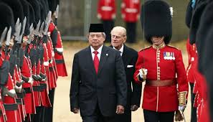
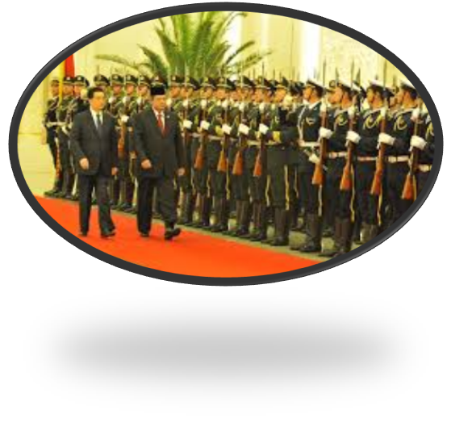
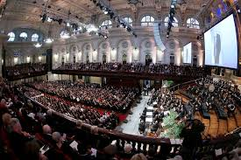
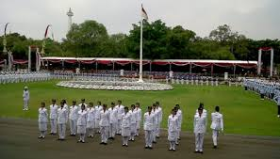

Slide 6
Azas Keprotokolan
1. Azas kebangsaan
Keprotokolan harus mencerminkan sifat dan watak bangsa Indonesia
yang pluralistik dengan tetap menjaga NKRI
2. Azas ketertiban dan kepastian hukum
Keprotokolan harus dapat menimbulkan ketertiban dalam masyarakat
melalui adanya kepastian hukum
3. Azas keseimbangan, kesesuaian dan keselarasan
Keprotokalan harus mencerminkan keseimbangan, kesesuaian dan
keselarasan antara individu dan masyarakat atas kepentingan Bangsa
dan Negara
4. Azas timbal balik
Diberikan atas dasar timbal balik, sebagai balas jasa yang setimpal
terhadap keprotokolan Negara lain

Slide 7
Tujuan Keprotokolan
Memberikan penghormaan kepada pejabat negara, pejabat pemerintah perwakilan negara asing dan /atau organisasi internasional, serta tokoh masyarakat tertentu, dan/atau tamu negara sesuai dengan kedudukan dalam negara, pemerintah dan masyarakat
Memberikan pedoman penyelenggaraan suatu acara agar berjalan tertib, lancar, rapi dan teratur seusai dengan ketentuan dan kebiasaan yang berlaku, baik secara nasional maupun internasional
Menciptakan hubungan baik dalam tata pergaulan antar bangsa

Slide 9
Tugas Bagian Humas &Keprotokolan
1. Melaksanakan dan mengkoordinasikan kegiatan di bidang informasi, kehumasan dan protokol yang meliputi pengumpulan informasi, pemberitaan dan pembinaan radio siaran publik lokal serta keprotokolan
2. Melaksanakan pembinaan, dan pengendalian kegiatan pengumpulan bahan pedoman dan petunjuk teknis serta program di bidang informasi dan kehumasan sesuai dengan renstra pemerintah daerah;
3. Melaksanakan koordinasi kebijakan di bidang informasi dan kehumasan ;
4. Melaksanakan penanggungjawab dalam penyelenggaraan publikasi hasil kegiatan pemerintah dan masyarakat ;

Slide 10
Fungsi Protokol
1. Fungsi Komunikasi
2. Fungsi Guide
3. Fungsi Informasi
4. Fungsi Annoucer
5. Fungsi security

Slide 11
Tugas sie Keprotokalan
1. Menyusun daftar tamu
2. Menyusun/membuat undangan
3. Mengatur dan menyiapkan lokasi dan
kelengkapan upacara
4. Menyusun acara
5. Mengusahakan kenyamanan suasana/tempat bagi
yang diundang
6. Mengatur tata upacara, tata ruang, tata tempat, tata
busana, tata warkat
7. Membagi tugas

Slide 12
Peran protokol
1. Menentukan citra organisasi
2. Menetukan terciptanya suasana khidmat,
megah dan agung
3. Menciptakan suasana yang aman dan tertib
4. Menentukan lancar/suksesnya suatu acara
5. Koordinator acara yang dapat berkomunikasi
dengan beberapa pihak terkait
6. Mediator

Slide 13
Tata Tempat adalah:
Pengaturan tempat bagi pejabat negara, pejabat pemerintah, perwakilan negara asing dan/organisasi internasional, serta tokoh masyarakat tertentu dalam acar a kenegaraan atau acara resmi
Tata Upacara adalah:
Aturan untuk melaksanakan upacara dalam acara kenegaraan atau acara resmi
Tata Penghormatan adalah:
Aturan untuk melaksanakan pemberian hormat bagi pejabat negara, pejabat pemerintah, perwakilan negara asing dan/organisasi internasional dan tokoh masyarakat tertentu dalam acara kenegaraan atau acara resmi

Slide 14
Preseance
Preseance dalam bahasa Indonesia
Adalah: Tata urutan atau Tata tempat
No | Jenis Kendaraan | Urutan
1 | Pesawat Udara | Orang utama/yang paling dihormati naik paling akhir, turun permulaan/duluan
2 | Kapal Laut | Orang yang utama/yang paling dihormati, naik permulaan, turun permulaan
3 | Kendaraan Darat | Orang yang utama/yang dihormati, naik dan turun permulaan. Kecuali situasi tertentu
4 | Mobil | Tempat duduk orang yang paling utama dihormati adalah di sebelah kanan

Slide 15
Urutan Preasence
Negara
Pemerintahan
Kabupaten/Kota
Perorangan

